Slide 1
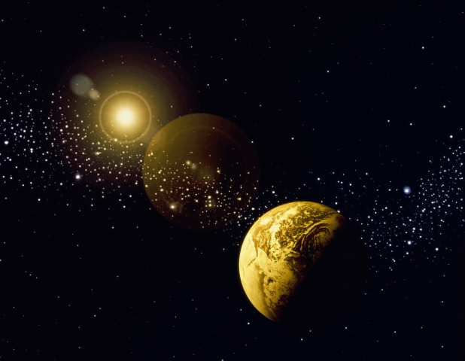
Презентация
к внеклассному занятию
Тема:
«Свет и человек»
(Влияние света на человека)
Автор: Зотова Наталья Сергеевна,
ГБОУ СОШ №143, учитель начальных классов

Slide 2
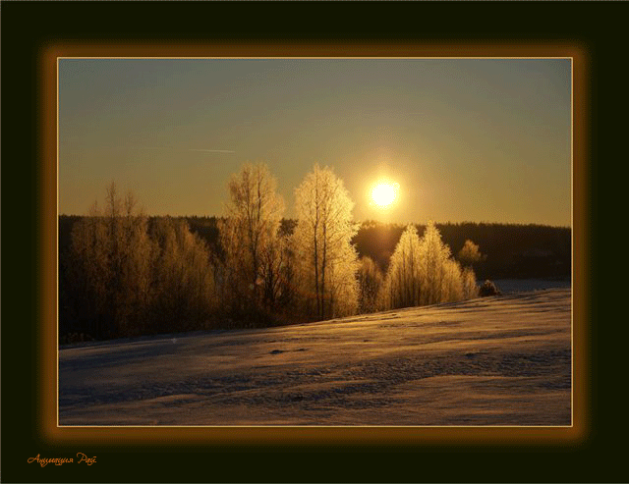
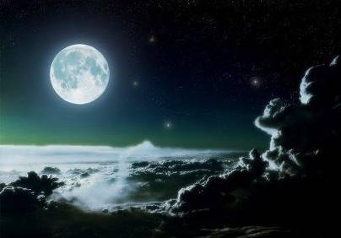
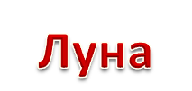
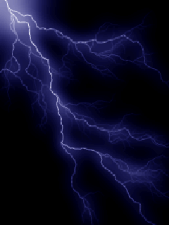
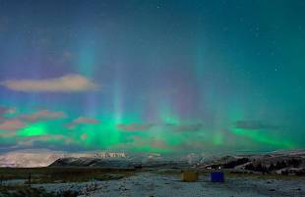
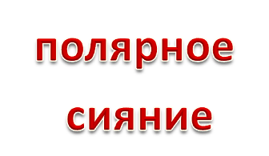

Slide 3
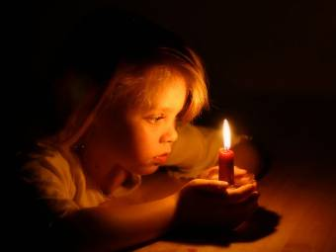
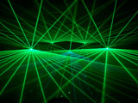
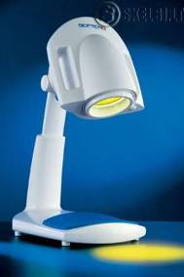
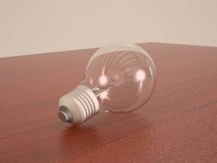

Slide 4
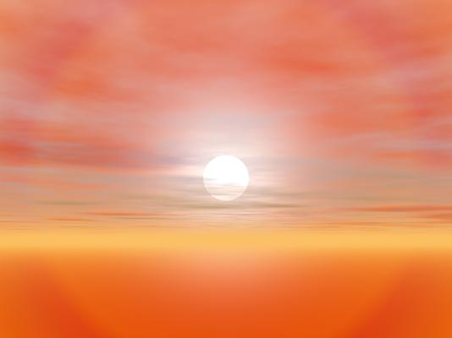
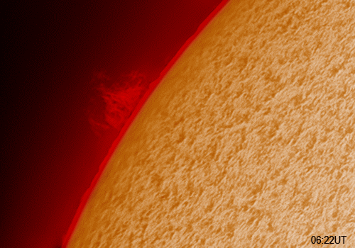
Свет – начало жизни!
Из всех окружающих
нашу планету звёзд
важнейшую роль играет
Солнце. Это ближайшая к
нам звезда обеспечивает нас энергией в виде
тепла и света.
Действие волшебных солнечных лучей
оказывает витаминобразующее действие –
- в организме накапливается витамин D.
Солнечные лучи оказывают бактерицидное, убивающее микробов действие.

Slide 5
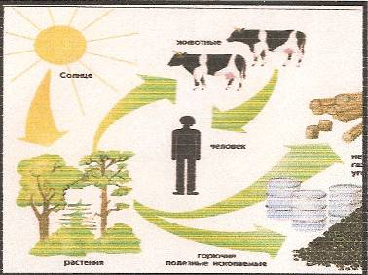
Солнце – источник жизни!
Хлорофилл в листьях
растений усваивает
солнечную энергию,
накапливая её в виде
глюкозы.
Глюкоза является топливом для живого организма, которое даёт ему энергию.
Гиппократ более 2000 лет назад назвал использование солнечного света для лечения болезней гелиотерапией.

Slide 6
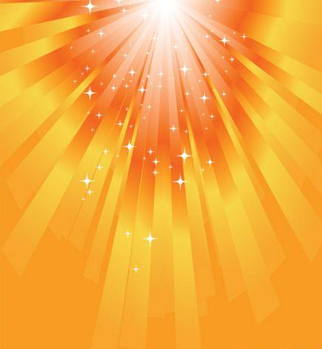
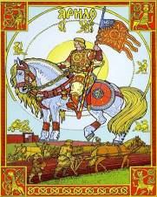
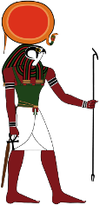
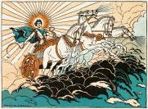
Наши предки славяне поклонялись богу Солнца, называли его Даждь – бог или Ярило.
Древние египтяне представляли себе, что бог Солнца – Ра плывёт по небесной реке на своей золотой лодке.
Лучезарный Гелиос был сыном Зевса - верховного бога. В переводе с греческого, Гелиос означает Солнце.

Slide 7
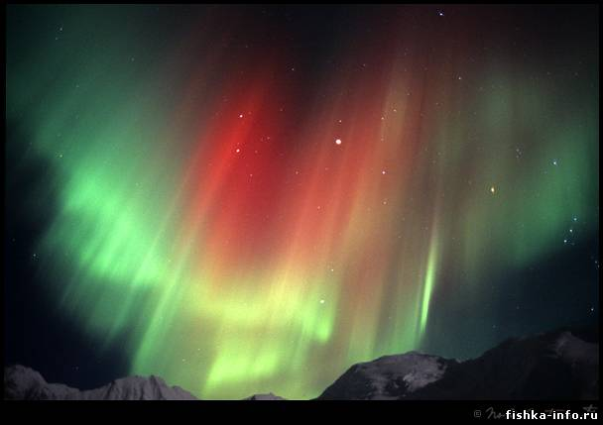
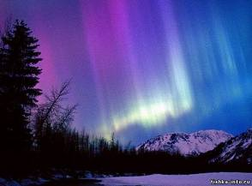
Самое красочное и красивое световое явление в природе.
На русском Севере полярные сияния называли сполохами – от слова
сполошить, тревожить, беспокоить.
Через полярные сияния космос воздействует на окружающую нас природу и на человека.

Slide 8
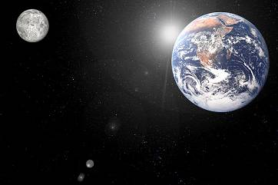
Луна самое близкое к
Земле небесное тело.
Луч света от её
поверхности долетает
до Земли за время чуть больше одной секунды.
Активность всех живых существ
зависит от того в какой фазе находится
Луна.
В полнолуние обостряются многие
болезни.

Slide 9
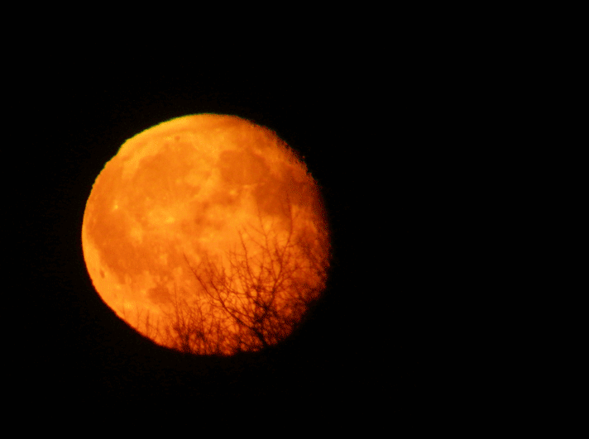
Установлено, что полная
Луна влияет на нашу
психику: мы становимся
раздражительными и
рассеянными,
увеличивается число аварий и происшествий
Лунный свет влияет на активность холерных и тифозных бацилл, на прорастание семян, поведение животных. На него реагируют все биологические объёкты – от вирусов и бактерий до человека.

